Slide 1
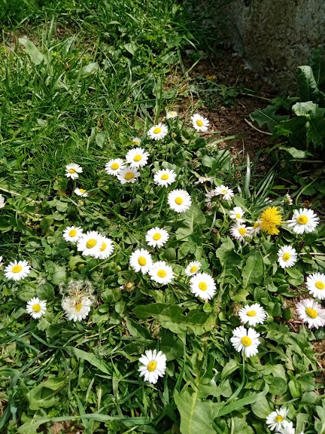
Vasino online proleće
Vasa’s online spring
Kako je Vasa učio engleski jezik za vreme pandemije

Slide 2
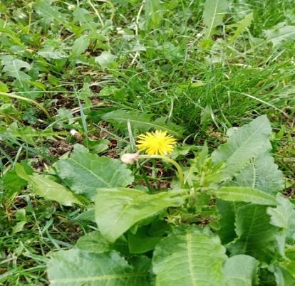
Uvod
Period sprovođenja nastave: mart-maj 2020. godine.
Teme: SPRING (PROLEĆE)
Učenik: Vasa 5. razred
Vasa je učenik sa Daunovim sindromom koji se iz engleskog jazika obrazuje po IOP-u 2.
Vasa je marljiv, radoznao i druželjubiv dečak. Jako voli prirodu i aktivnosti napolju, kao i da uči i igra se na kompjuteru. Odlično se snalazi u radu na računaru, a naročito sa aplikacijama za učenje engleskog jezika. U tome je veoma samostalan, i od velikog značaja za nparedovanje u ovom predmetu je što ume da pronađe i da odabere sadržaje pomoću koji želi da uči engleski jezik
.

Slide 3
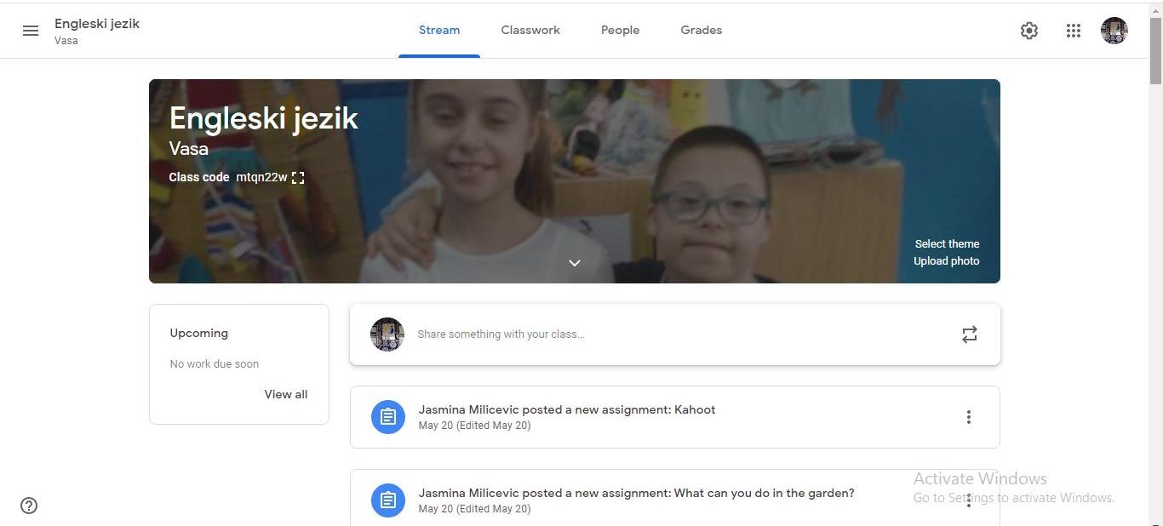
Vasina Google učionica

Slide 4
Celine:
Tema „SPRING“ podeljena je u 5 celina:
1. EARTH HOUR
2. EASTER EGG HUNT
3. LET’S BECOME TECH-SAVVY
4. GARDEN TREASURE HUNT
5. LET’S RECYCLE

Slide 5
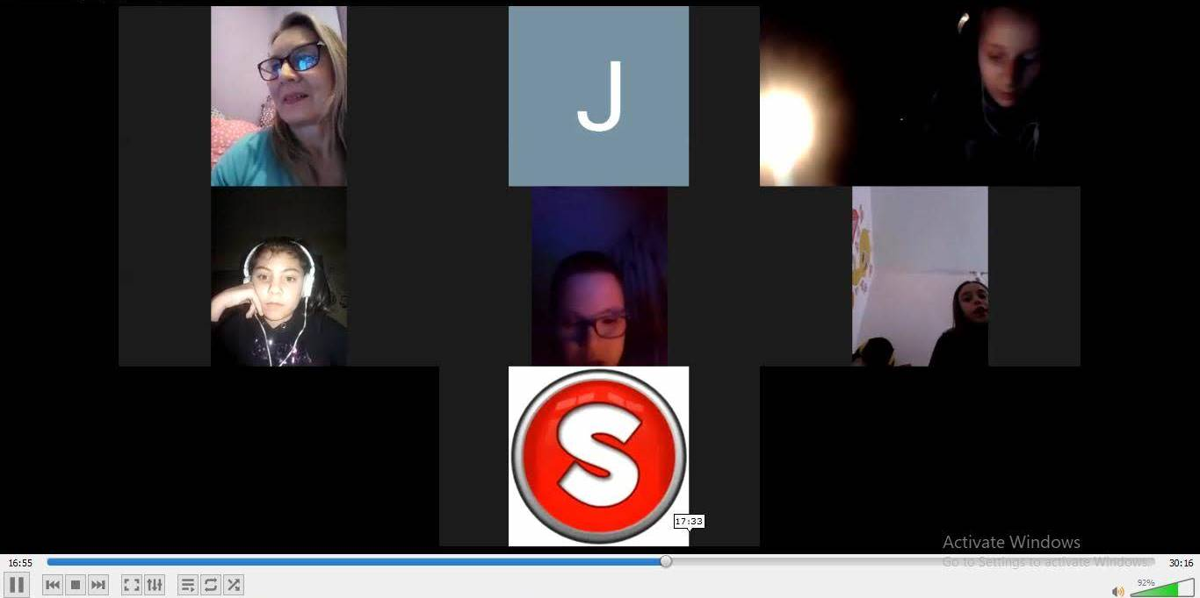
1. EARTH HOUR
Učešće u aktivnosti „Sata za našu planetu“. Vasa je uključen u ovu aktivnost kao član sekcije„Olga’s eTwinners“ („Olgini etvineri“).
Opis atkivnosti:Vasa i njegovi roditelji su dobili zadatak da instaliraju aplikaciju Zoom. Zatim smo imali jednu probu uključivanja, kako bi se Vasa privikao na na korišćenje ovog alata. Vasi je objašnjeno šta je to Sat za našu planetu i da će tokom Zoom susreta videti po prvi put svoje drugare posle tri nedelje. Jako je bio uzbudjen i radostan zbog toga. Objašnjeno mu je da ćemo tokom razgovora gasiti svetlo i paliti sveće i da ćemo tako dati doprinos zaštiti naše planete.
Tokom našeg online Sata za našu planetu, igrali smo Kahoot na temu smanjenja potrošnje resursa Zemlje. Razgovarali smo o tome kako provodimo dane, kako nam se čini online nastava. Vasa se uključivao i raspitivao se kako se osećaju njegovi drugari, pitajući ih na engleskom How are you? Igrao je Kahoot, dobijajući pomoć od ukućana pri rešavanju težih pitanja.
Ova aktivnost je sprovedena u okviru eTvining projekta –“3R –resuse, reduce, recycle“koji sporvodimo u saradnji sa školama iz Slovenije, Hrvatske i BiH.

Slide 6
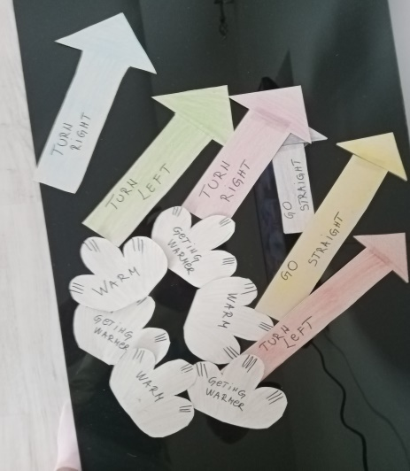
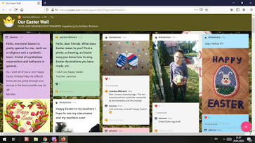
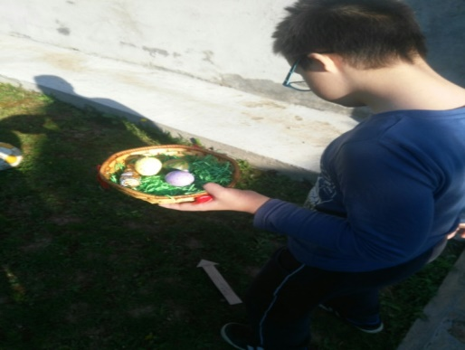
2. EASTER EGG HUNT
Aktivnost je imala pripremnu fazu. Spremljen je materijal za igru. Obrađen je i uvežban vokabular vezan za Uskrs. Napravljeni su putokazi koje će Vasa pratiti tokom traženja uskršnjih jaja po svom dvorištu. Prepisao je pesmicu koja će pratiti njegovo traženje jaja i učio je da je peva. Snimljene fotografije u toku ove igre, Vasa je uz pomoć roditelja postavi na veb aplikaciju PADLET koji smo kreirali i kolaborativno radili sa decom iz grčke škole Demenika Primary School koja je naš partner u Erazmus+ projektu DARE TO BE DIFFERENT –CREATIVE DRAMA IN EDUCATION. https://padlet.com/milicevicjasmina81/7hgomdmh7ckzzi1l

Slide 7
3. LET’S BECOME TECH-SAVVY
Cilj: uvodjenje koncepta „outdoor learning“, stavljanje akcenta na funkcionalno znanje i povezivanje gradiva sa pojmovima iz neposrednog okruženja. Uvedeno je vreme Present Continuous Tense i glagoli (action verbs) za aktivnosti koje Vasa inače voli da radi napolju: running, jumping, riding a bike,...
- Uvežbavan je vokabular vezan za dvorište, biljke i životinje. Vasa je sam pravio kartice i pisao na njima reči, a onda u veb alatu VOKI ukucao te reči i napravio svoj Voki.
https://www.voki.com/site/pickup?scid=16493527&chsm=bcfc09d6f02e283a702ca42259cd4255. Napravio je fotografije vezane za te reči, a onda uz pomoć nastavnika i kolaž korišćenjem alata FILMOARA. Kako bi lakše ovladao ovim pojmovima, igrao je KAHOOT i uvežbavao pojmove u aplikaciiji QUIZLET.
- Prilikom jedne posete nastavnika, obnavljali smo vokabular vezan za porodicu, pravili fotgrafije ukućana, editovali ih pišući reči na njima i u alatu JIGSAW PLANET https://www.jigsawplanet.com/?rc=play&pid=14e0c3a55154
kreirali FAMILY PUZZLE tj. slagalicu koja je bila zabavna i drugim članovima porodice.

Slide 8
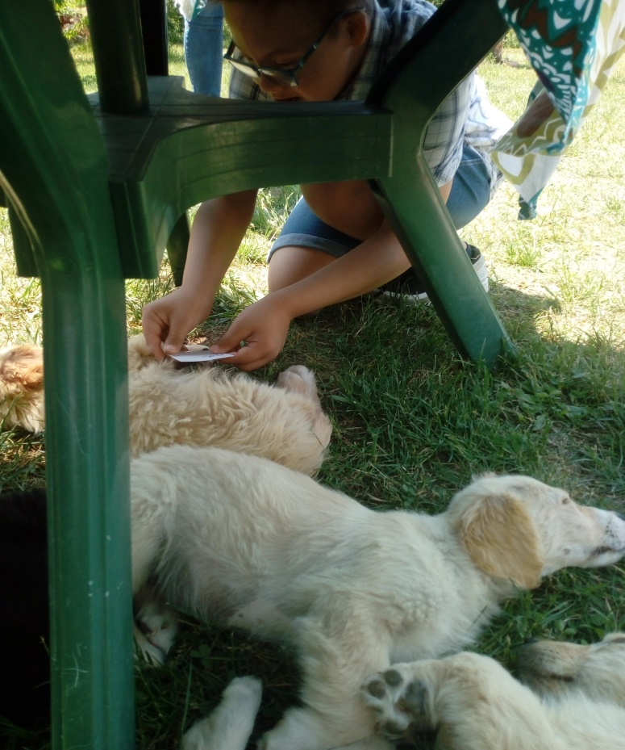
4. GARDEN TREASURE HUNT
Cilj: Ranije pripremljene kartice smo koristili za igru u novoj sredini, tj. tokom posete nastavnici i boravka u njenoj bašti. Vasa je imao zadatak da pročita reč na kartici, da otrči do tog predmeta i zalepi karticu. U igri su mu se pridružili i njegova učiteljica i pedagoški asistent, koji su takođe pozvani da budu deo ovog našeg učenja. Učili smo glagole kao što su feed the dog, water the plants, dig.

Slide 9
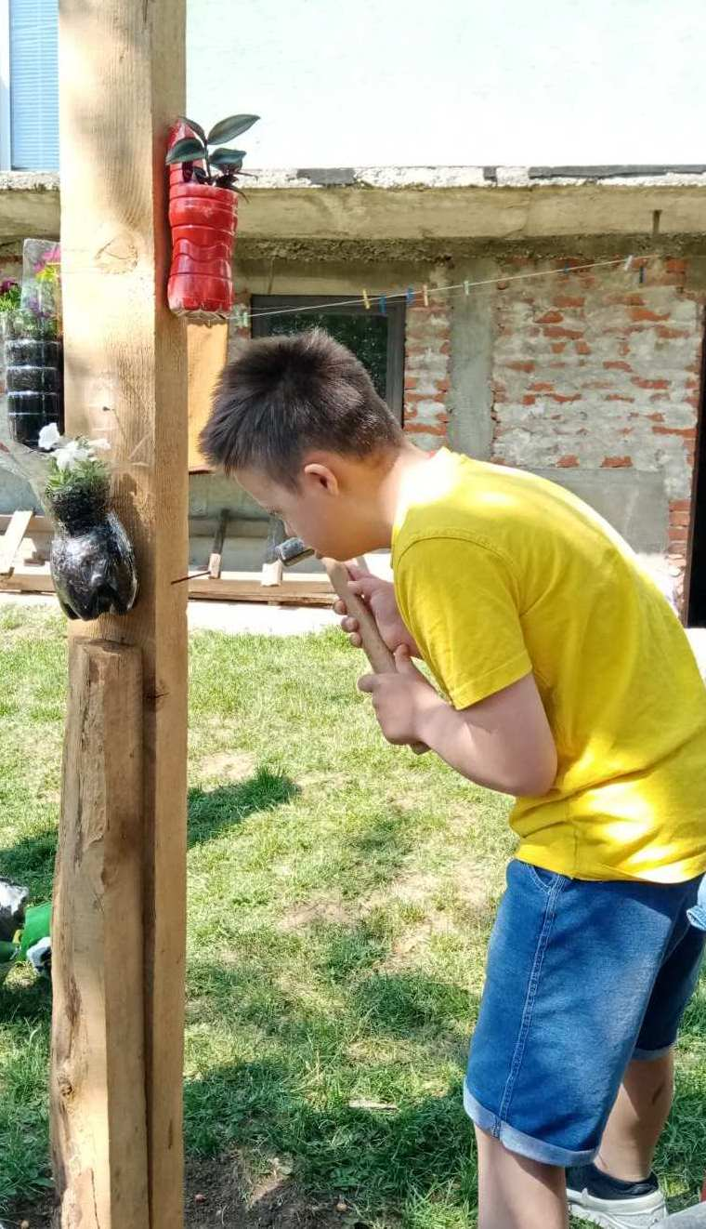
5. LET’S RECYCLE
Cilj: horizontalno povezati gradivo, podići svest o reciklaži, razvijati kretivnost i sitnu motoriku.
Od plastičnih boca smo pravili saksije za viseću baštu, farbali ih i sadili cveće u njih. Posebno zanimljivo je bilo prskati flaše sprejem u boji, kao i poneki prstić i nove pantalone. ☺U svemu tome su nam društvo pravili i mnogobrojne kuce i Vasi je igra sa njima pričinila naročito zadovoljstvo.

Slide 10
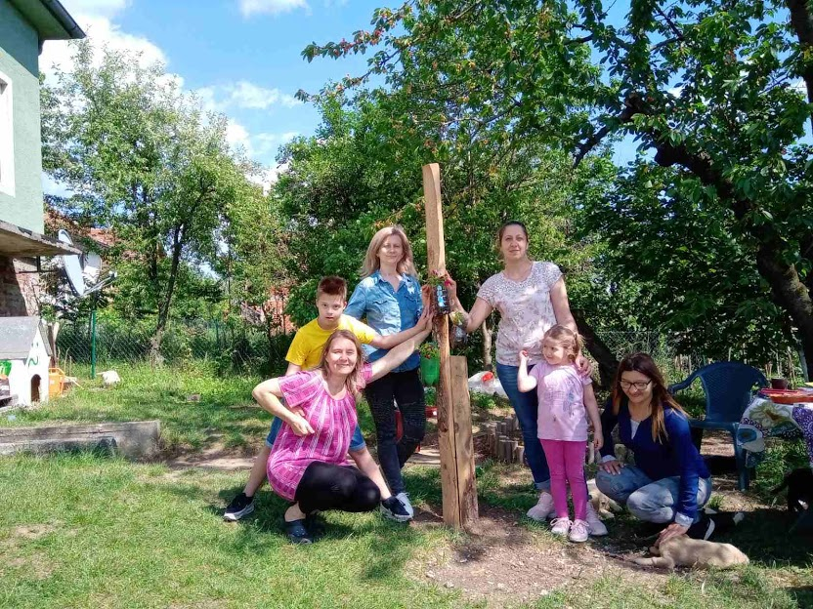
Vasa’s English Garden
Party
See you in September!
Vasina žurka (evaluacija)
Puno smeha, igre na engleskom jeziku i druženja sa natavnicom, učiteljicom i pedagoškim asistentom.
Stay healthy!

